Slide 1



CHÀO MỪNG CÁC EM ĐẾN VỚI
BUỔI HỌC NGÀY HÔM NAY!

Slide 2


KHỞI ĐỘNG
Chơi trò chơi “Tiếp sức”
LUẬT CHƠI:
Các em chơi trò chơi theo nhóm đã được phân công.
Lần lượt từng thành viên nêu lên các loại thuế có ở Việt Nam.
Nêu một vài hiểu biết của em về loại thuế đó.

Slide 3



Một số loại thuế có ở Việt Nam
Thuế thu nhập
doanh nghiệp
Thuế giá trị gia tăng
Thuế thu nhập
cá nhân

Slide 4

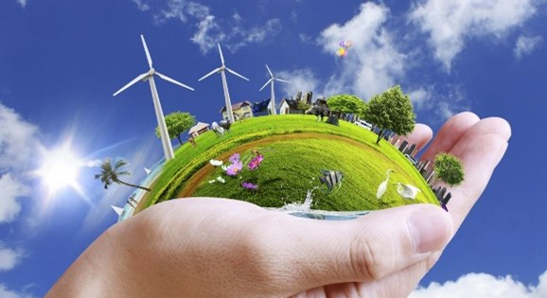
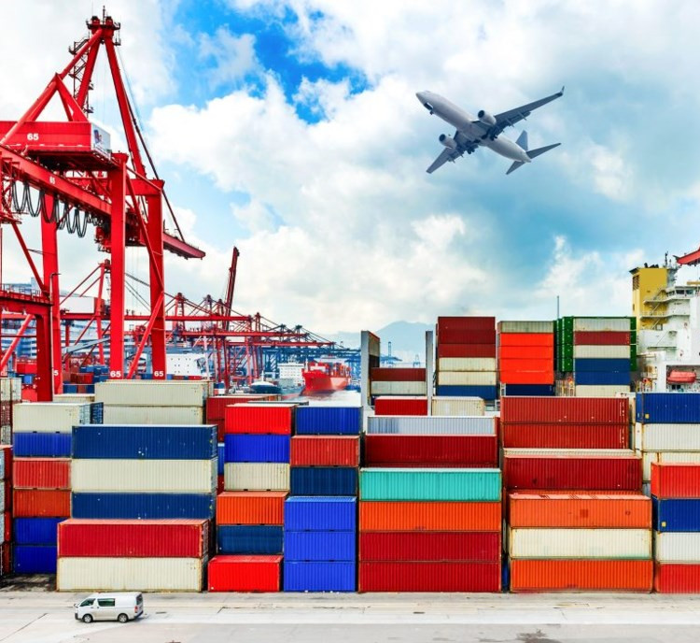
Một số loại thuế có ở Việt Nam
Thuế tài nguyên
Thuế môi trường
Thuế xuất,
nhập khẩu

Slide 5


BÀI 6: THUẾ

Slide 6

NỘI DUNG BÀI HỌC
1. Thuế và vai trò của thuế
2. Một số loại thuế phổ biến
3. Quyền và nghĩa vụ của công dân trong việc thực hiện pháp luật thuế

Slide 7
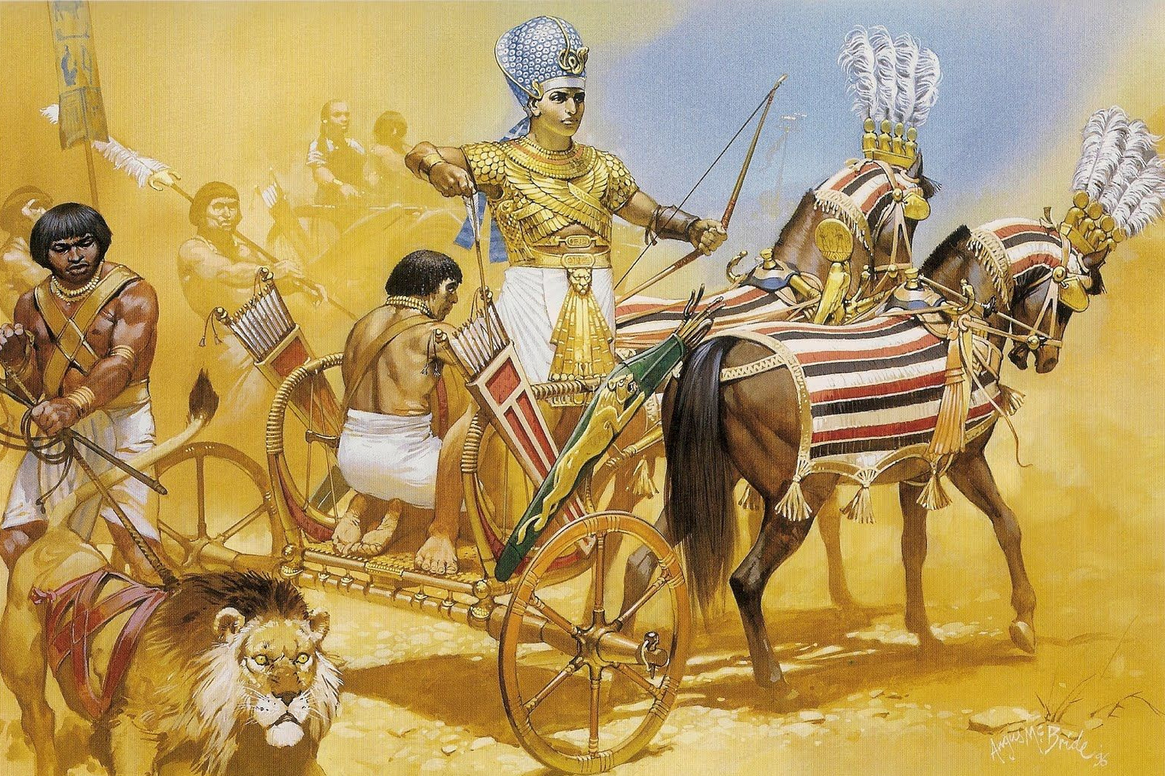
1. THUẾ VÀ VAI TRÒ CỦA THUẾ
a. Khái niệm
“
Cho đến nay vẫn chưa có một khái niệm nào trên thế giới thống nhất về thuế.
Thuế được áp dụng lần đầu tiên ở Ai Cập cổ đại vào khoảng năm 3000-2900 TCN.
”

Slide 8
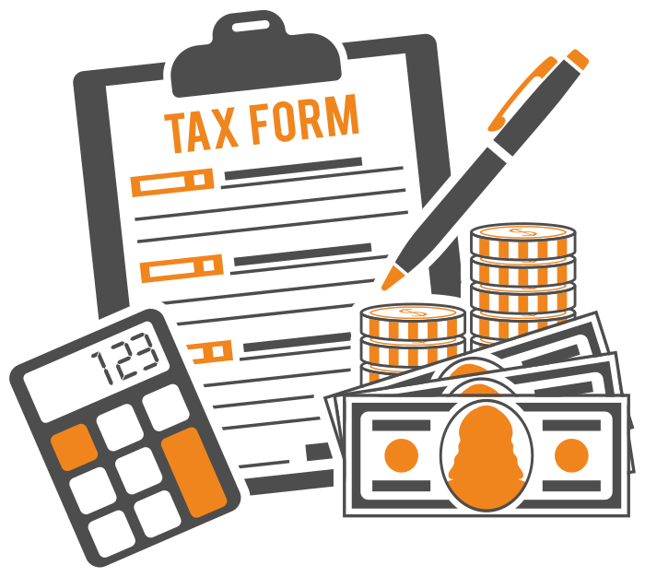
1. THUẾ VÀ VAI TRÒ CỦA THUẾ
Đọc trường hợp trong sách giáo khoa trang 33 và trả lời câu hỏi:
“
Ông X đã bán một căn nhà và phải nộp thuế 2% từ việc chuyển nhượng bất động sản đó theo quy định của Luật Thuế thu nhập cá nhân.
?
Vì sao ông X phải nộp thuế?
Ông X nộp thuế cho ai?

Slide 9
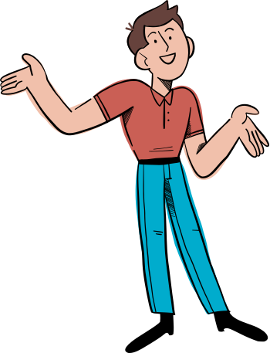
1. THUẾ VÀ VAI TRÒ CỦA THUẾ
Trường hợp 1
Ông X phải nộp thuế theo quy định tại Điểu 14 Luật Thuế thu nhập cá nhân năm 2007, sửa đổi, bổ sung năm 2012, 2015.
Ông X phải nộp thuế cho ngân sách nhà nước.

Slide 10

1. THUẾ VÀ VAI TRÒ CỦA THUẾ
Thuế là gì?
KHÁI NIỆM:
Thuế là một khoản nộp ngân sách nhà nước bắt buộc của tổ chức, hộ gia đình, hộ kinh doanh, cá nhân theo quy định của các luật thuế (khoản 1 Điều 3 Luật Quản lí thuế năm 2019).

Slide 11
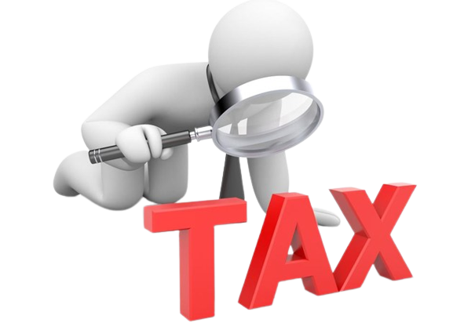
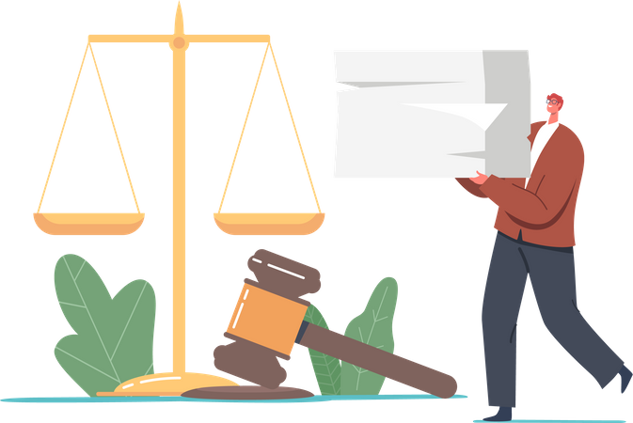
1. THUẾ VÀ VAI TRÒ CỦA THUẾ
b. Vai trò
“
Thuế giữ vai trò quan trọng trong xã hội hiện tại nếu không có thuế nhà nước sẽ không thể hoạt động vững mạnh.
”

Slide 12
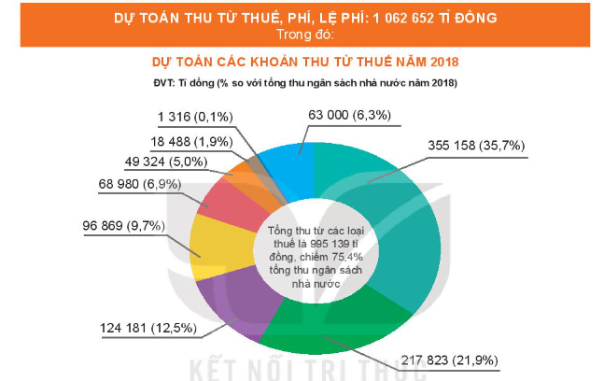
1. THUẾ VÀ VAI TRÒ CỦA THUẾ
Thảo luận nhóm
Đọc thông tin 1, 2, 3, quan sát sơ đồ SGK tr.34, 35 và trả lời câu hỏi: Vì sao nhà nước phải thu thuế?

Slide 13
1. THUẾ VÀ VAI TRÒ CỦA THUẾ
Vai trò
Thuế là nguồn thu chính của ngân sách nhà nước.
Thuế là công cụ quan trọng để Nhà nước điều tiết thị trường. Qua thuế, Nhà nước hướng dẫn tiêu dùng theo hướng tích cực, bảo vệ thị trường trong nước.
Thuế góp phần điều tiết thu nhập, thực hiện công bằng xã hội, đảm bảo cân bằng lợi ích trong xã hội.

Slide 14
MỞ RỘNG:
Thuế được coi là khoản thu quan trọng nhất, mang tính chất ổn định lâu dài và khi nền kinh tế càng phát triển thì khoản thu này càng tăng.
Thuế góp phần thực hiện chức năng kiểm kê, kiểm soát, quản lý hướng dẫn và khuyến khích phát triển sản xuất, mở rộng lưu thông đối với tất cả các thành phần kinh tế theo hướng phát triển của kế hoạch nhà nước, góp phần tích cực vào việc điều chỉnh các mặt mất cân đối lớn trong nền kinh tế quốc dân.

Slide 15

2. MỘT SỐ LOẠI THUẾ PHỔ BIẾN
Thảo luận nhóm
Đọc các trường hợp SGK tr.35, 36 đưa ra và trả lời câu hỏi: Theo em, ngoài thuế thu nhập doanh nghiệp, doanh nghiệp X còn phải nộp thuế nào khác? Chia sẻ hiều biết của em về loại thuế đó?

Slide 16
2. MỘT SỐ LOẠI THUẾ PHỔ BIẾN
Ngoại trừ thuế thu nhập doanh nghiệp, doanh nghiệp X còn phải nộp:
Thuế thu nhập cá nhân
Thuế giá trị gia tăng
Thuế nhập khẩu
Thuế tiêu thụ đặc biệt
Thuế bảo vệ môi trường

Slide 17

2. MỘT SỐ LOẠI THUẾ PHỔ BIẾN
Một số loại thuế phổ biến:
Thuế trực thu
Thuế gián thu
Loại thuế điều tiết trực tiếp vào thu nhập hoặc tài sản của người nộp thuế.
Là thuế điều tiết gián tiếp thông qua giá cả hàng hoá, dịch vụ.

Slide 18
2. MỘT SỐ LOẠI THUẾ PHỔ BIẾN
Thuế trực thu
Thuế gián thu
Thuế giá trị gia tăng
Thuế thu nhập
doanh nghiệp
Thuế tiêu thụ đặc biệt
Thuế thu nhập
cá nhân
Thuế bảo vệ môi trường

Slide 19

2. MỘT SỐ LOẠI THUẾ PHỔ BIẾN
MỞ RỘNG
Ngoài ra thuế còn được phân loại theo:
Tính chất hành chính
Tính chất kinh tế

Slide 20
3. QUYỀN VÀ NGHĨA VỤ CỦA CÔNG DÂN
Đọc các thông tin 1, 2 SGK tr.36, 37 và trả lời câu hỏi:
1
Vì sao nộp thuế là quyền lợi và nghĩa vụ của công dân?
Hãy nêu ví dụ về một số quyền lợi và nghĩa vụ của người nộp thuế.
2

Slide 21

3. QUYỀN VÀ NGHĨA VỤ CỦA CÔNG DÂN
Nộp thuế là quyền và nghĩa vụ của mỗi công dân là vì:
Một trong số các khoản thu chính của ngân sách nhà nước là thuế.
Thuế để ổn định ngân sách nhà nước, giúp nhà nước tồn tại và duy trì hoạt động.

Slide 22
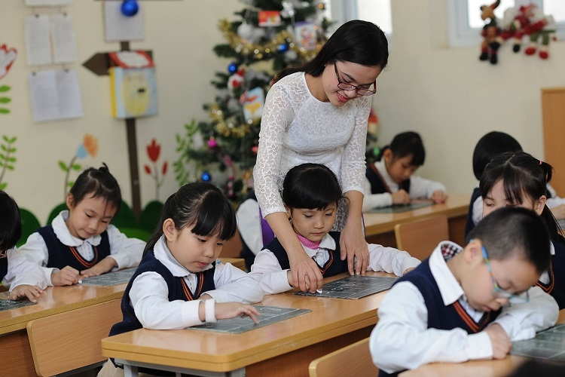

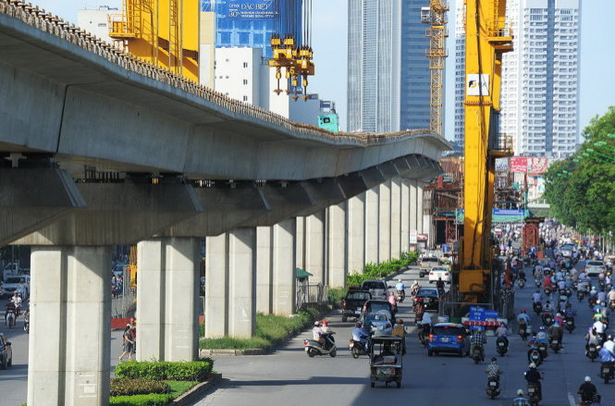
3. QUYỀN VÀ NGHĨA VỤ CỦA CÔNG DÂN
Đóng thuế là nghĩa vụ của công dân. Các khoản thu từ thuế sẽ được sử dụng với mục đích phục vụ nhân dân, các công trình công cộng. Công dân phải nộp thuế để được hưởng lợi ích từ ngân sách nhà nước.

Slide 23
3. QUYỀN VÀ NGHĨA VỤ CỦA CÔNG DÂN
Quyền và nghĩa vụ của người nộp thuế:
Quyền
Được hỗ trợ, hướng dẫn thực hiện việc nộp thuế, cung cấp thông tin, tài liệu để thực hiện nghĩa vụ, quyền lợi về thuế.
Hưởng các ưu đãi về thuế, hoàn thuế theo quy định của pháp luật.

Slide 24
3. QUYỀN VÀ NGHĨA VỤ CỦA CÔNG DÂN
Quyền và nghĩa vụ của người nộp thuế:
Nghĩa vụ
Khai thuế chính xác, trung thực, đầy đủ và nộp hồ sơ thuế đúng thời hạn, chịu trách nhiệm trước pháp luật về thông tin chính xác, trung thực và đầy đủ của hồ sơ thuế.
Nộp tiền thuế, tiền chậm nộp, tiền phạt đầy đủ, đúng thời hạn, đúng địa điểm.

Slide 25

KẾT LUẬN
Công dân có nghĩa vụ khai và nộp thuế đầy đủ, trung thực, đúng thời hạn.
Công dân được hưởng lợi ích từ thuế qua các hàng hoá, dịch vụ công cộng do Nhà nước cung cấp.
Những thông tin về thuế có trong Luật Quản lí thuế năm 2019 và các luật, nghị định, thông tư về thuế có liên quan.

Slide 26

Thảo luận nhóm
Dựa vào các thông tin đã học trong buổi học ngày hôm nay, các em hãy vẽ sơ đồ tư duy minh hoạ lại nội dung kiến thức chính của bài học.

Slide 27
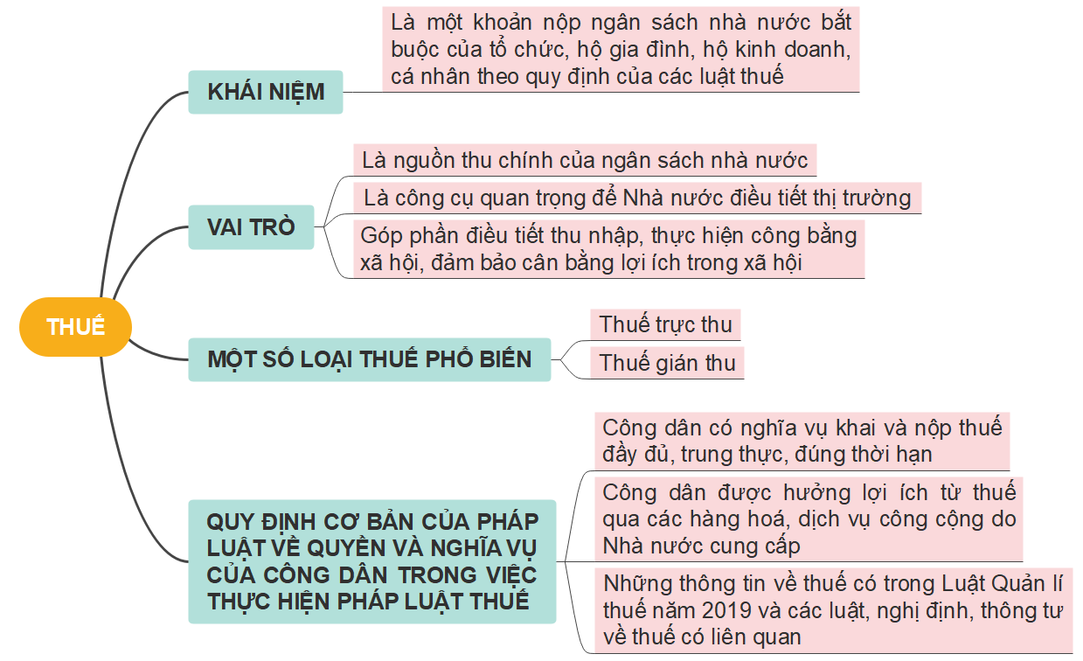
Các em có thể tham khảo sơ đồ sau:

Slide 28

LUYỆN TẬP
Câu 1. Thuế là gì?
A. Thuế là một khoản tiền mà các cá nhân, tổ chức, hộ gia đình, hộ kinh doanh tự nguyện nộp cho Nhà nước.
B. Thuế là một khoản tiền mà các cơ sở sản xuất kinh doanh thu lãi từ người mua hàng.
C. Thuế là một khoản nộp ngân sách nhà nước bắt buộc của tổ chức, hộ gia đình, hộ kinh doanh, cá nhân theo quy định của các luật thuế.
D. Thuế là một khoản tiền mà người dân phải trả khi sử dụng các dịch vụ công cộng theo quy định của các luật thuế.

Slide 29
Câu 2. Nội dung nào dưới đây không phải là vai trò của thuế?
A. Thuế là công cụ để kiềm chế lạm phát, bình ổn giá cả.
B. Thuế là nguồn thu chủ yếu của ngân sách nhà nước.
C. Thuế là công cụ quan trọng để Nhà nước điều tiết thị trường.
D. Thuế góp phần điều tiết thu nhập, thực hiện công bằng xã hội, đảm bảo cân bằng lợi ích trong xã hội.

Slide 30
Câu 3. Thuế trực thu là gì?
A. Thuế tính trên giá trị của hàng hoá trên thị trường.
B. Thuế gián tiếp thông qua giá cả hàng hoá, dịch vụ.
C. Thuế điều tiết trực tiếp vào thu nhập hoặc tài sản của người nộp thuế.
D. Thuế điều tiết trực tiếp vào giá cả của hàng hoá trên thị trường.

Slide 31
Câu 4. Thuế gián thu là gì?
A. Thuê thu được từ người có thu nhập cao.
B. Thuế điều tiết gián tiếp thông qua giá cả hàng hoá, dịch vụ.
C. Thuế đánh vào thu nhập chịu thuế của doanh nghiệp.
D. Thuế thu được từ khoản tiền mà người mua phải trà cho người bán.

Slide 32
Làm bài tập luyện tập trong sách giáo khoa:
NHÓM 1, 2
Thực hiện làm bài tập 2:
Em hãy gọi tên các loại thuế mà các chủ thể phải đóng và cho biết vai trò của các chủ thể đó trong trường hợp sau.
NHÓM 3, 4
Thực hiện làm bài tập 4:
Giải thích các thắc mắc trong từng trường hợp đã cho.

Slide 33
Bài tập 2
Thuế thu nhập doanh nghiệp: chiếm tỉ trọng lớn trong các loại thuế, góp phần làm ổn định nguồn thu ngân sách nhà nước, phân phối thu nhập thúc đẩy đầu tư ở Việt Nam.
Thuế thu nhập cá nhân: góp phần điều tiết thu nhập trong xã hội.
Thuế tiêu thụ đặc biệt: điều tiết sản xuất và tiêu dùng xã hội
Thuế nhập khẩu, thuế bảo vệ môi trường: góp phần bảo vệ môi trường góp phần phát triển bền vững.

Slide 34
Bài tập 4
- Người nộp thuế phải bỏ tiền ra nộp thuế nhưng vẫn là quyền lợi của công dân vì thuế là nguồn thu chính của nhà nước. Nhà nước dung ngân sách để quản lí và xây dựng đất nước.
- Nhiều người vẫn trốn thuế là do họ ích kỉ cá nhân và không làm tròn trách nhiệm với nhà nước.

Slide 35
Bài tập 4
b.
- Thuế thu nhập cá nhân giúp nhà nước có thêm khoản thu để thực hiện các chế độ phúc lợi theo quy định cũng như đầu tư xây dựng các công trình công cộng phục vụ các nhu cầu thiết yếu cho cuộc sống của nhân dân.
- Góp phần điều tiết thu nhập, xoá bỏ bớt khoảng cách giàu nghèo giữa các tầng lớp trong xã hội.

Slide 36
Bài tập 4
c. Biển là tài nguyên của đất nước, nhân dân. Người khai thác cá từ biển thì phải nộp thuế. Mặt khác, người khai thác cá nộp thuế để Nhà nước có ngân sách quản lí đất nước, trong đó có biển.
d. Ca sĩ khi biểu diễn đã sử dụng công trình công cộng được xây dựng từ ngân sách nhà nước. Mặt khác, lí do người thu nhập cao phải nộp thuế thu nhập cá nhân đã được giải thích ở bài tập 4.b.

Slide 37
VẬN DỤNG
Dựa vào các kiến thức đã được học các em thực hiện làm các bài tập sau:
Bài tập 1: Hãy viết một bài tuyên truyền về nghĩa vụ nộp thuế của công dân.
Bài tập 2: Em hãy tìm hiểu và tự đánh giá việc thực hiện nghĩa vụ nộp thuế của những người thân trong gia đình em.

Slide 38

HƯỚNG DẪN VỀ NHÀ
Ôn tập lại nội dung chính của bài học ngày hôm nay
Làm đầy đủ các bài tập được giao
Đọc, soạn bài mới: Bài 7. Sản xuất kinh doanh và các mô hình sản xuất kinh doanh

Slide 39
CẢM ƠN CÁC EM ĐÃ CHÚ Ý
LẮNG NGHE BÀI GIẢNG!

